Slide 1
災害時要配慮者の避難支援について
～みんなで逃げる みんなで助かる～
【基礎知識編】
高知県地域福祉政策課
災害時要配慮者支援担当

Slide 2
高知県第5期南海トラフ地震対策行動計画
【重点課題⑨】要配慮者対策の着実な推進
命を守る
・社会福祉施設等の耐震化、高台移転
・個別避難計画の作成
・避難行動要支援者名簿の発災時等の運用ルールの策定 など
命をつなぐ
・福祉避難所の指定促進
・福祉避難所運営体制の整備、訓練の実施
・一般の避難所における要配慮者対策
・災害派遣福祉チーム（DWAT）の充実 など
生活を立ち上げる
・社会福祉施設の早期再開、機能維持のためのBCP策定促進 など

Slide 3
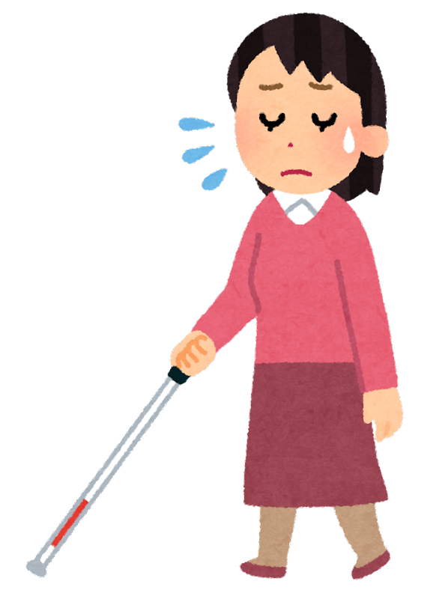
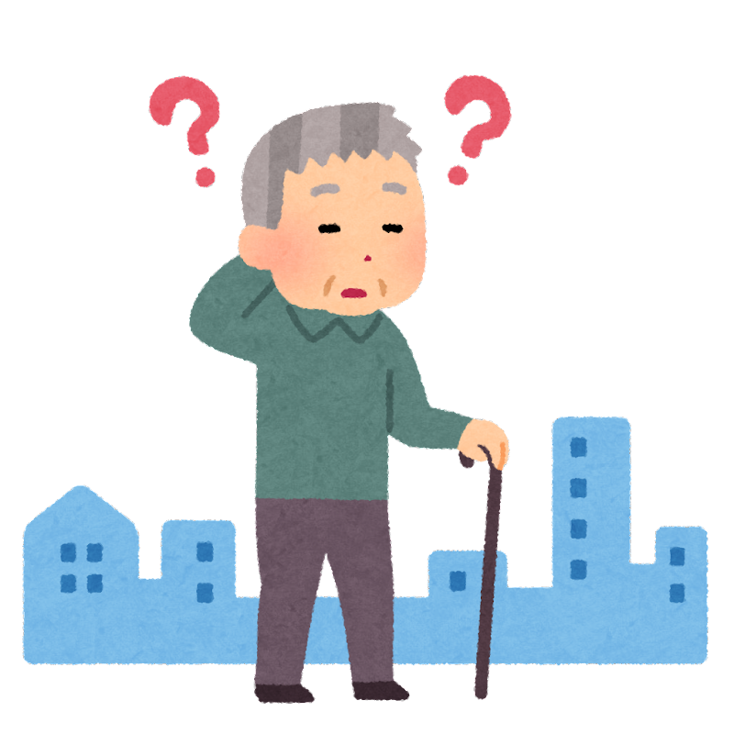
用語の解説
１.災害時要配慮者
災害時に何らかの配慮が必要となる方
＜災害時要配慮者と避難行動要支援者の違い＞
２.避難行動要支援者
高齢者
障害者
妊産婦
災害時に一人では避難することが困難で、避難のために
特に支援が必要となる次のような方
乳幼児
難病患者
外国人（日本語の理解が十分でない者）
①災害関係情報の取得ができない方
②避難の必要性や避難方法等の判断ができない方
③避難行動をとるうえで必要な身体能力がない方
災害時要配慮者
自宅生活者
施設入所者
（例）・要介護度３～５の高齢者
・重度以上と判定された知的障害者
・身体障害者手帳２級以上を所持する身体障害者 等
避難支援が必要
自力避難が可能
入院患者
避難行動要支援者
３.避難支援等関係者
消防機関、警察、民生委員、社会福祉協議会、自治会、
自主防災組織、その他避難支援の実施に携わる関係者
４.避難支援等実施者
実際に避難行動要支援者の避難等の支援を行う者
避難準備支援者：平常時に家具転倒防止や非常持ち出し品の準備を支援する者
避難行動支援者：発災時において実際に避難行動要支援者の避難支援を行う者
避難生活支援者：避難所等の避難生活の支援を行う者

Slide 4
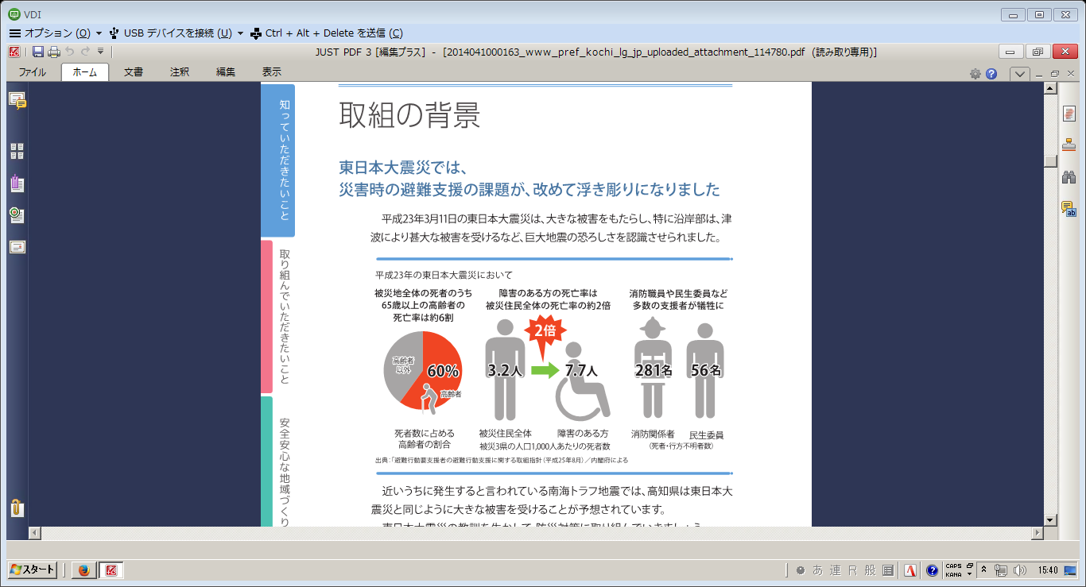
避難行動要支援者対策の背景
東日本大震災では、災害時の避難支援の課題があらためて浮き彫りになりました
被災地全体の死者数のうち６５歳以上の高齢者の死亡率は約６割
障害のある方の死亡率は被災住民全体の死亡率の約２倍
消防職員や民生委員など多数の支援者が犠牲に
死者数に占める
高齢者の割合
被災者全体 障害のある方
被災３県の人口1,000人あたりの死者数
消防関係者 民生委員
（死者・行方不明者）
（出典「避難行動要支援者の避難行動支援に関する取組指針(平成25年８月)/内閣府」）
➣ 実効性のある避難支援が行われるよう、災害対策基本法の一部が改正（2013.6）
①災害時にひとりでは避難することが困難な方（避難行動要支援者）の名簿作成が、
市町村に義務づけられました。
②避難行動要支援者ご本人から同意を得られた名簿は、平常時から災害に備えて
地域の避難支援の関係者に提供されることになりました。
➣ 取組を加速化するため、災害対策基本法の一部が改正（2021.5）
・同意を得られた方の個別避難計画作成が市町村に努力義務化されました。
・優先度が高い方は、概ね５年（R３～R7）での計画作成が求められています。

Slide 5
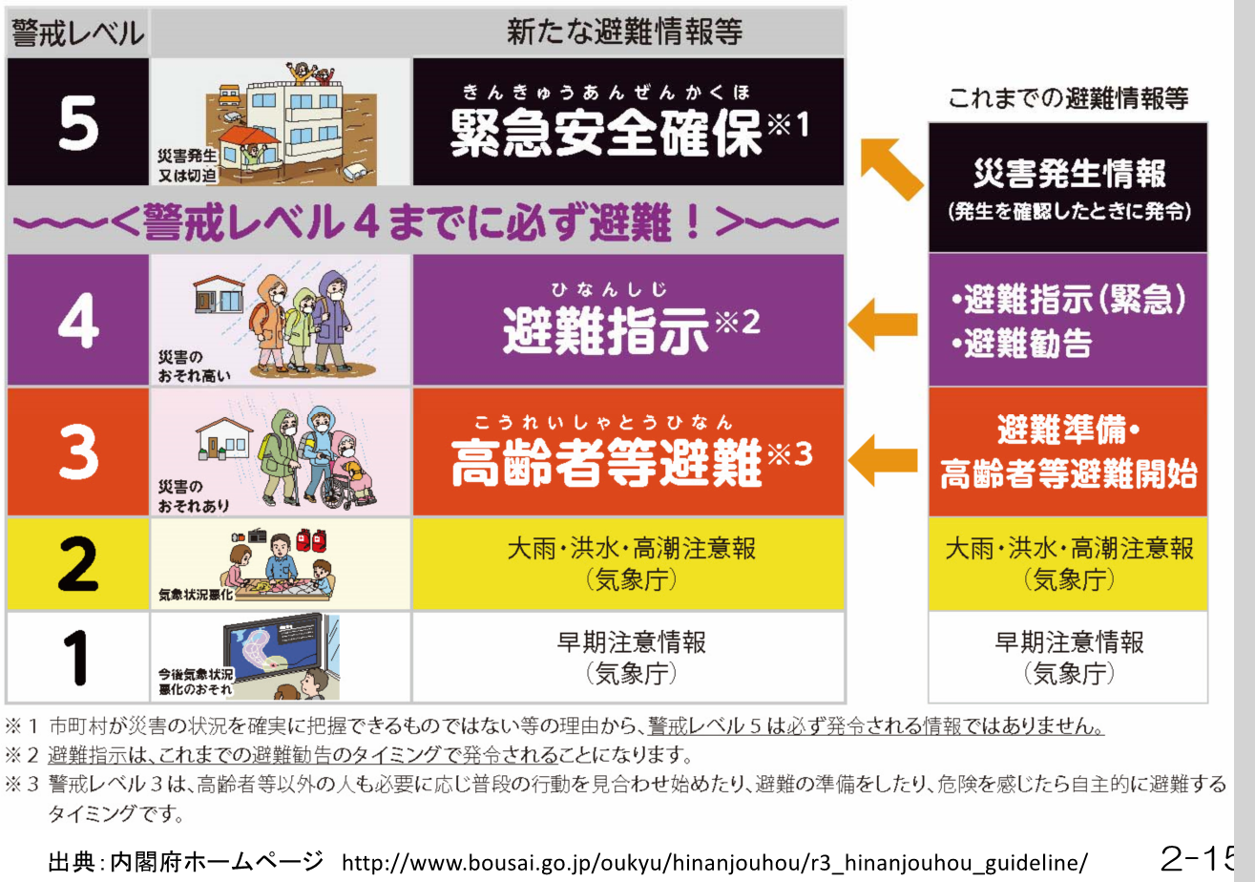
避難行動要支援者対策の背景
避難情報の変更（令和３年５月20日）
出典：内閣府ホームページ
避難のタイミングや方法は、居住地の状況や身体の状態等が大きく影響
⇒迅速な避難のため、一人ひとりに合わせた個別避難計画が必要

Slide 6
個別避難計画作成の流れ
避難行動要支援者名簿の作成
名簿提供同意取得
避難支援等関係者に名簿提供
個別避難計画作成
訓練実施

Slide 7
避難行動要支援者名簿
１.概要
避難行動要支援者について避難の支援、安否の確認その他の避難行動要支援者の生命又は身体を災害から保護するために必要な措置を実施するための名簿で、市町村が作成しなければならない
２.内容
■名簿登載対象者
各市町村ごとに地域防災計画で定める
■名簿に記載される内容
・氏名 ・生年月日
・性別 ・住所または居所
・電話番号
・避難支援を必要とする理由 等
【着目する点】
①災害関係情報の取得ができない方
②避難の必要性や避難方法等の判断ができない方
③避難行動をとるうえで必要な身体能力がない方
【例】
ア）介護保険の要介護３以上の者
イ）身体障害者手帳１・２級を所持する者
ウ）重度以上と判定された知的障害者
エ）精神障害者保健福祉手帳１・２級を所持する者
オ）生活支援を受けている難病患者
カ）その他市町村長が認めた者
３.計画作成の優先度の判断
・名簿登載者のうち、居住地のハザードや心身の状況などから市町村が個別避難計画作成の優先度を判断
・優先度が高いと判断した方は、令和７年度までに個別避難計画を作成

Slide 8
個別避難計画作成の流れ
避難行動要支援者名簿の作成
名簿提供同意取得
避難支援等関係者に名簿提供
個別避難計画作成
訓練実施

Slide 9
避難行動要支援者名簿の提供
１.概要
個別避難計画作成等のため、避難支援等関係者に避難行動要支援者名簿の情報を提供するには、避難行動要支援者の同意が必要となるため、郵送、市町村職員による訪問、社会福祉協議会等への委託により、市町村が同意を取得する
２.同意取得、名簿提供の流れ
避難行動要支援者
①市町村が福祉サービス利用情報等から名簿を作成
②平時から避難支援等関係者へ名簿情報を提供すること
についての同意書を避難行動要支援者に送付
③避難行動要支援者が同意書を提出
④地域の避難支援等関係者に名簿情報を提供
⑤平時の見守りや個別避難計画の作成、災害時の
安否確認に活用
③同意書
提出
⑤見守りや計画作成
②同意照会
①名簿作成
市町村
避難支援等関係者
④名簿提供
３.名簿情報の提供先（避難支援等関係者）
・自治会 ・自主防災組織
・民生委員 ・社会福祉協議会
・消防署、消防団 ・警察 等
４.その他の同意
個別避難計画作成の取組では、「①名簿情報を避難支援等関係者に提供することの同意」に加え、
「②個別避難計画を作成することの同意」及び
「③作成した個別避難計画を避難支援等関係者に提供することの同意」が必要
※県では迅速な計画作成のため、最初（①）の同意照会時に②、③も併せて同意取得することを推奨

Slide 10
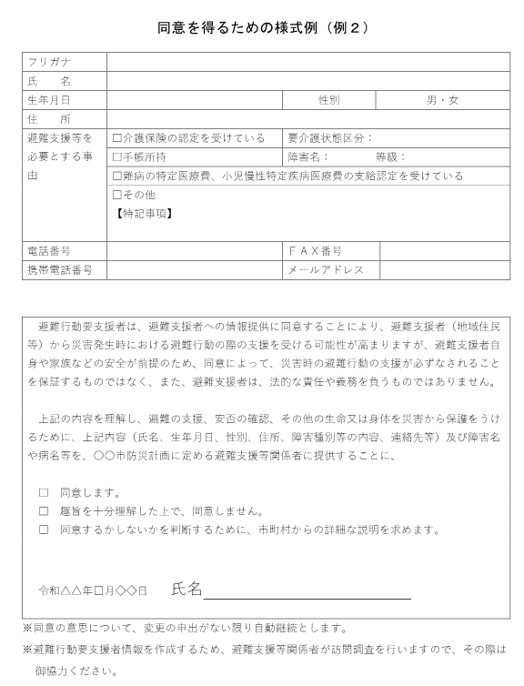
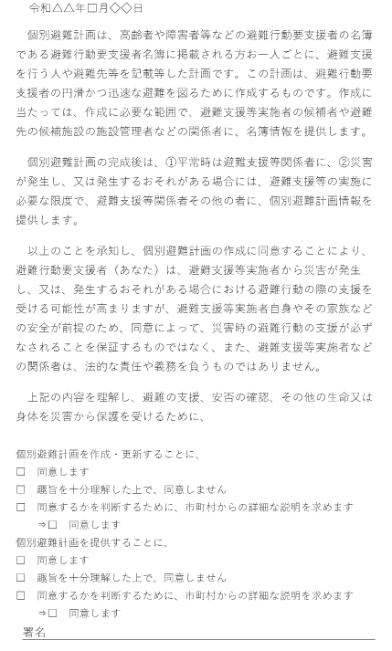
【参考】同意書のイメージ
＜名簿提供同意＞
＜計画作成・計画提供同意＞

Slide 11
個別避難計画作成の流れ
避難行動要支援者名簿の作成
名簿提供同意取得
避難支援等関係者に名簿提供
個別避難計画作成
訓練実施

Slide 12
個別避難計画
１.概要
避難行動要支援者が災害時に避難を行うため、あらかじめ本人の心身の状態や避難支援等の情報を記載したもの
２.内容
■作成主体
市町村が主体となり、関係者と連携して作成
■計画記載事項（避難行動要支援者名簿情報に加え）
・避難行動支援者の氏名、住所、電話番号
・避難場所、避難経路
・避難時に配慮しなければならない事項
・避難方法（必要な用具等）
※その他、非常持ち出し品や利用している介護保険サービス機関などを記載する場合もあります
【避難行動要支援者名簿記載事項】
・氏名 ・生年月日
・性別 ・住所または居所
・電話番号 ・避難支援を必要とする理由 等
３.計画作成の流れ（地域が中心になり作成する場合）
Step１：
訪問等により避難支援に必要な情報を確認します
Step２：
個別避難計画を作成するために必要な関係者を確認します。自主防災組織やケアマネジャーに加え、発災時に避難支援を行う避難行動支援者も検討します。
Step３：
関係者で話し合い（調整会議）個別避難計画を作成します。
避難支援等関係者
自治会
自主防
近隣住民
Step１
対象者を知る
Step２
関係者を探す
Step３
作成する
名簿提供
計画提出
市町村

Slide 13
【参考】個別避難計画のイメージ
【基本情報・ご本人の状態】
福祉部局が得意な内容
・避難支援が必要な理由 ・特性に応じた配慮事項
・心身の状態 ・家庭環境 等
【避難に必要な情報】
防災部局が得意な内容
・避難支援者
・避難場所、避難経路 等

Slide 14
【参考】個別避難計画のイメージ（基本情報、ご本人の状態）
① 避難支援等を必要とする理由
例：自立歩行が困難で、移動には車椅子が必要
② （障害、要介護、難病、療育）の種別
③ 避難時に配慮しなくてはならない事項
例：ゆっくりならつえ歩行可、急ぐ時は車椅子要。
認知症のため、知らない場所ではパニックになる恐れ。
「危ない」などの不安になる言葉は使わず、「大丈夫」など肯定的で
柔らかい表現の声かけが好ましい。
④ 避難方法
例：迅速な避難には車椅子が必要。
知らない道ではパニックになるため、できる限り予定の避難経路で避難
⑤ 特記事項
例：普段は１階のリビングで過ごすことが多い。
耳が聞こえにくいため、屋外からの声かけでは聞こえない恐れがある。

Slide 15
【参考】個別避難計画のイメージ（避難に必要な情報 抜粋）

Slide 16
個別避難計画作成の流れ
避難行動要支援者名簿の作成
名簿提供同意取得
避難支援等関係者に名簿提供
個別避難計画作成
訓練実施

Slide 17
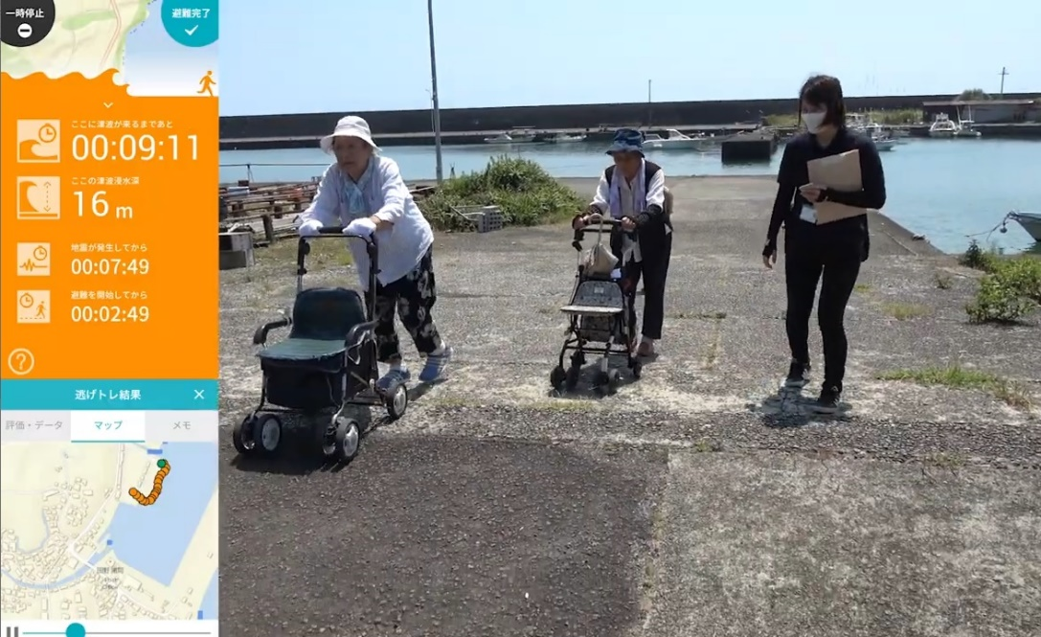
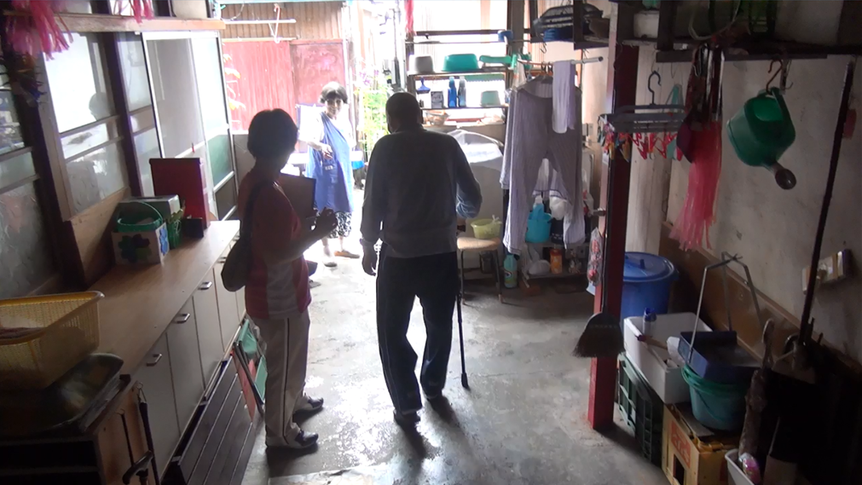
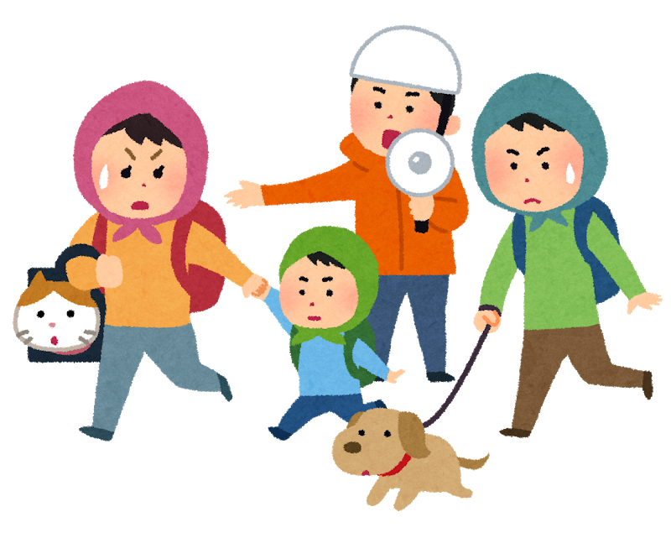
個別避難計画に基づく訓練の実施
個別避難計画の実効性を確保するため、訓練の実施が非常に重要
<避難訓練>
<屋内避難訓練（玄関までは自力移動）>
写真提供：黒潮町
訓練により、計画作成時に気づかなかった問題点が明確化
・想定よりも避難場所まで時間がかかった
・家を出るまでの準備が大変だった
・ブロック塀が倒れたら通れない場所があった etc
※地域全体で行う防災訓練だけではなく、「避難場所、津波タワーに行ってみるだけ」、「玄関を出るまでの時間を測ってみるだけ」でも計画の実効性が向上！！

Slide 18
個別避難計画作成状況（令和４年９月30日時点）
１.高知県の取組状況
39,686人
(3)に対する計画作成率
43.5%
16,240人
10,793人
4,699人
(1)避難行動要支援者名簿登録者
(2)計画作成の
優先度が高い方
(3)同意取得者
（優先度が高い方）
(4)計画作成者
（優先度が高い方）
２.各市町村における取組状況（優先度が高い方）
市町村名 | 高知市 | 室戸市 | 安芸市 | 東洋町 | 奈半利町 | 田野町 | 安田町 | 北川村 | 馬路村 | 芸西村 | 南国市 | 香南市 | 香美市 | 本山町 | 大豊町 | 土佐町 | 大川村
対象者 | 7,687 | 262 | 253 | 47 | 140 | 35 | 37 | 18 | 33 | 15 | 942 | 63 | 163 | 21 | 75 | 59 | 75
名簿提供同意者 | 4,721 | 123 | 212 | 47 | 118 | 19 | 26 | 14 | 33 | 12 | 459 | 63 | 149 | 21 | 54 | 59 | 47
計画作成者（作成率） | 395 (8.4%) | 64 (52%) | 194 (92%) | 47 (100%) | 118 (100%) | 7 (37%) | 26 (100%) | 4 (29%) | 33 (100%) | 7 (58%) | 218 (48%) | 27 (43%) | 148 (99%) | 13 (62%) | 39 (72%) | 59 (100%) | 47 (100%)
市町村名 | 土佐市 | いの町 | 仁淀川町 | 佐川町 | 越知町 | 日高村 | 須崎市 | 中土佐町 | 梼原町 | 津野町 | 四万十町 | 宿毛市 | 土佐 清水市 | 四万十市 | 大月町 | 三原村 | 黒潮町
対象者 | 207 | 753 | 547 | 655 | 236 | 546 | 567 | 133 | 51 | 67 | 1,572 | 222 | 228 | 112 | 164 | 12 | 243
名簿提供同意者 | 169 | 571 | 183 | 655 | 236 | 191 | 229 | 106 | 48 | 67 | 1,332 | 155 | 228 | 112 | 128 | 12 | 194
計画作成者（作成率） | 167 (99%) | 184 (32%) | 175 (96%) | 217 (33%) | 236 (100%) | 185 (97%) | 207 (90%) | 98 (93%) | 43 (90%) | 66 (99%) | 1,004 (75%) | 101 (65%) | 168 (74%) | 112 (100%) | 84 (66%) | 12 (100%) | 194 (100%)

Slide 19
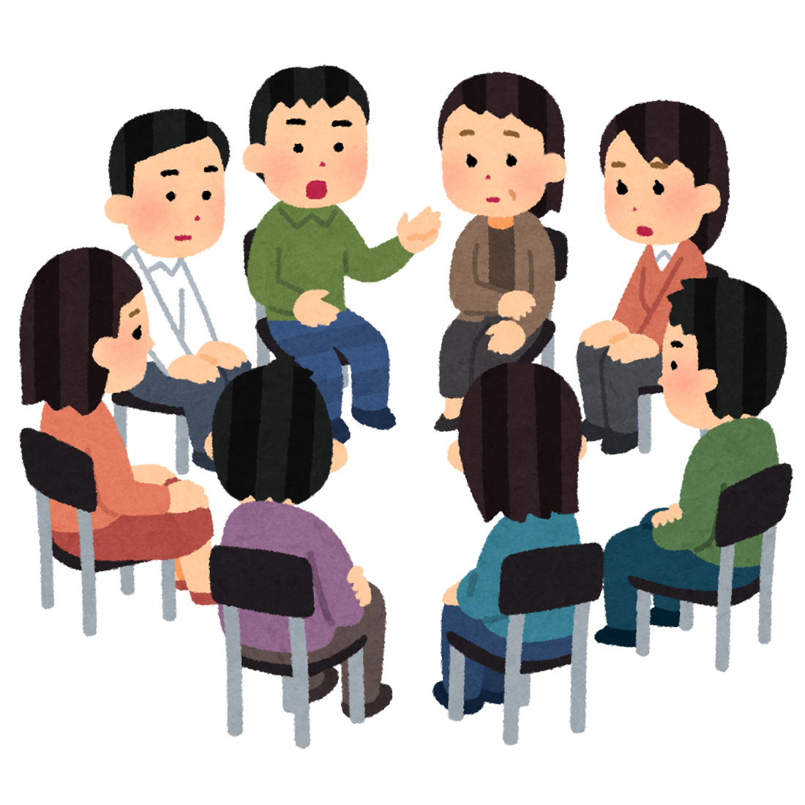
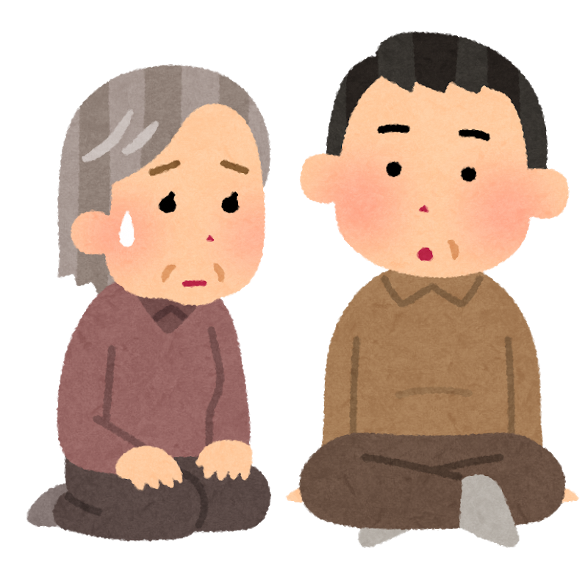
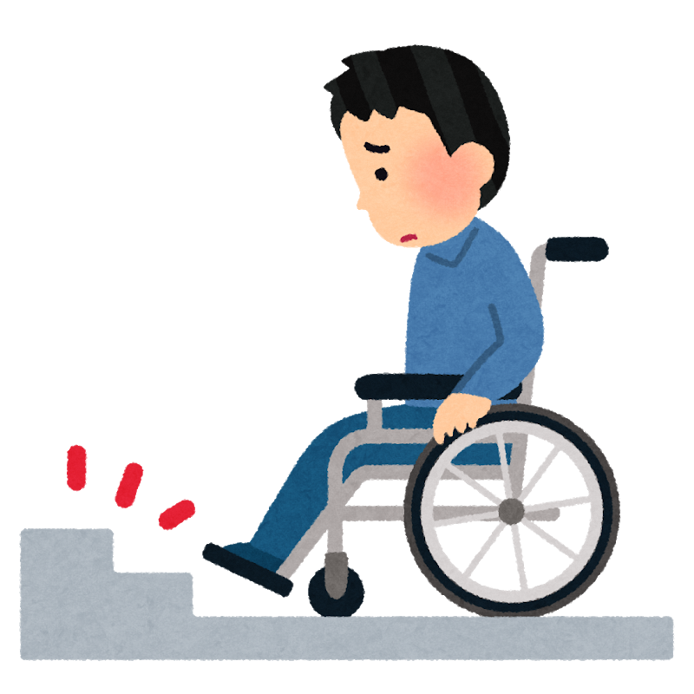
個別避難計画作成の課題
１.計画作成の課題
■ 個別避難計画作成の必要性の周知が必要
ご本人やご家族が個別避難計画作成の必要性を認知していないため、名簿提供や計画作成同意が得られない
■ 支援方法の客観的かつ具体的な検討が必要
・知識が不足しているため、どのような支援方法が適切なのか判断できない
・ご本人自身も漠然とした不安はあるが、具体的に何に困り、どのような支援が必要なのかわからない
■ ご本人と計画作成に関わる避難支援等関係者等のつながりが必要
・普段からつながりがないため、ご本人とどのように接すればよいのか分からないし、自宅訪問もハードルが高い
・ご本人の心身の状態に深く関わる情報が必要だが、教えてもらえない
ご本人、ご家族
地域の支援者
支援が要ることは分かるけど、具体的にどうしたらいいんだろう…
見たことがない人だし
もしかしたら詐欺かも…
避難は不安だけど
上手く伝えられない…
どんな人か
分からないから
話しづらいな
２.計画作成『後』の課題
■ 訓練による実効性の確保が必要
■ 定期的（概ね１年に１回以上）な更新が必要

Slide 20
高知県の取り組み
１.福祉専門職の参画を促進
計画作成にケアマネジャー等の福祉専門職が関わることで多角的に状況が改善
【ご本人、ご家族】 ・信頼できる人が関わることで、安心して個別避難計画作成に取り組める
・客観的かつ正確な情報により、実効性の高い計画が作成できる
【避難支援等関係者】・ご本人の心身の状態や具体的な支援方法を把握できる
・福祉専門職が間に入ることで、ご本人と接しやすくなる
【福祉専門職】 ・発災時に地域の方の支援を得ることができる
・被災後の速やかなサービス提供につなげられる
■ 市町村が福祉専門職等に同意取得や計画作成を依頼する経費を補助
（同意取得１件１千円・計画作成１件３千円まで、補助率1/2）
■ 県協会等との連携や、説明資料の提供等により、市町村と事業所との連携体制の構築を支援
■ 福祉専門職参画の先進事例を他市町村に横展開
■ 参画に伴う福祉専門職負担軽減のため、オンラインの標準研修や手順書を作成
２.ご本人や避難支援等関係者への啓発
■ 個別避難計画作成の必要性を啓発する動画作成（令和５年度）
■ 民生委員・児童委員研修や地域の研修会で個別避難計画の取組と協力を依頼
３.計画の実効性の向上を促進
■ 訓練に福祉専門職が参画する経費を補助（１件 ３千円まで、補助率1/2）
■ 計画作成及び訓練において必要性が明らかになった資機材の整備を補助（１件 10万円まで、補助率1/2）

Slide 21
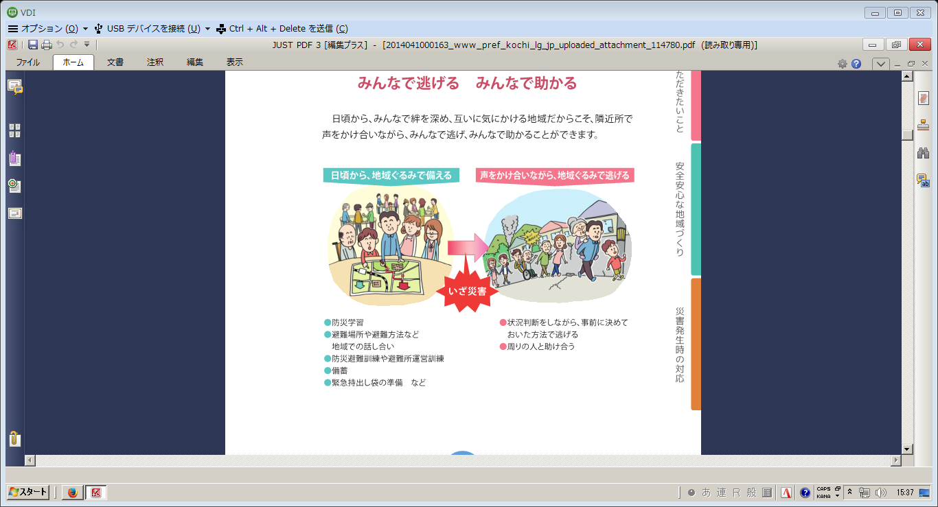
高知県が目指している姿
～みんなで逃げる みんなで助かる～
日頃から、みんなで絆を深め、互いに気にかける地域だからこそ、隣近所で声をかけ合いながらみんなで逃げて、みんなで助かることができます。
個別避難計画作成を地域の関係作りのきっかけに
・防災学習
・避難方法など地域での話し合い
・避難訓練や避難所運営訓練
・備蓄など
・個別避難計画に基づき避難
・周りの人と助け合う

